Slide 1
HMIN 317 – Moteur de Jeux INTRODUCTION
Rémi Ronfard
Remi.ronfard@inria.fr
https://team.inria.fr/imagine/remi-ronfard/

Slide 2
Ce cours est très largement inspiré des cours de Marc Moulis et de Benoit Lange.
Le but de cette présentation est de fournir une vue globale des dix séances de cours et TP et de présenter les choix d’études documentaires et projets.

Slide 3
Qu’est-ce qu’un moteur de jeu ?
On appelle "moteur de jeu" l'ensemble des composants logiciels qui fournissent tous les services nécessaires à l'évolution et l'affichage d'un univers interactif, à vocation ludique.
On fera la distinction entre:
Moteurs first-party: le moteur est tout ou majoritairement développé en interne par le développeur du jeu
Moteurs third-party: le moteur est acquis auprès d'une société tierce qui l'a développé (Ex: Unreal Engine, Frostbite, Unity…)

Slide 4
Moteurs dédiés: Les composants du moteur de jeu sont spécialisés pour un type de jeu précis: FPS, course, aventure, plateforme, RTS, etc...
Moteurs généralistes: Les composants fournissent tous les services utiles pour la mise en œuvre de virtuellement n'importe quel type de jeu (c'est la tendance des moteurs third party : Renderware, Unreal Engine, Unity, Ogre, etc...)
NB: Dans le cadre de cette présentation, nous nous intéresserons principalement à la mise en place d'un framework qui pourrait servir de base commune tant à un moteur généraliste que dédié. Les spécificités techniques de chaque catégorie de jeu ne seront donc pas ou peu abordées.

Slide 5
Structure d’un moteur de jeu
Notifications
Gestion mémoire
Game loop
Gestion des controleurs
Gestion des donnés disque
Gestion du temps
IA & Comportements
Interactions avec la scène
Gestion du son
Gestion du front end
Gameplay

Slide 6
Sound
Game Logic
IA
Front end
Scripting
Controllers
Physics
Engine Kernel
Scene Management
Render
Animation

Slide 7
Processus de développement d’un jeu vidéo
Artistique
Directeur artistique
Concept artist
Graphiste (2D, 3D)
Graphiste technique
Animateur
Designer sonore
Musicien
Technique
Directeur technique
Développeur
Production
Producteur
Game designer, Réalisateur
Level designer
Opérateur mocap
Testeur
Chargé de production
Avant d'étudier en détail les composants d'un moteur de jeu, il est important de se familiariser avec le processus de développement d'un jeu.
Selon l'ampleur et le type de projet, tous les corps de métiers ci-après peuvent ne pas être représentés, ou certaines personnes peuvent endosser plusieurs casquettes

Slide 8
Workflow : étapes de la création d’un jeu
Brainstorming
Propositions de concepts
Feu vert
Pré-production
Ecriture du game design document (GDD)
Ecriture du technical design document (TDD)
Recherches artistiques
Mise en place de la chaîne d'outils (export, éditeurs, ...)

Slide 9
Workflow
Production
Ecriture du jeu
Création des données (assets)
Mise en place du gameplay
Test panels
Polishing
Testing & validation
Tests & débuggage
Soumission pour les TRC
Production du gold master

Slide 10
Post-production
Action commerciale
Contenus additionels
Ni versions, ni débugs !
Post-Mortem
Retours sur expérience

Slide 11
Plan des cours
Cours 1: Introduction et API OpenGL
Cours 2: Structure d’un moteur de jeu
Cours 3: Programmation temps réel
Cours 4: Gameplay (UBISOFT)
Cours 5: Mathématiques du jeu vidéo
Cours 6: Rendu et shaders
Cours 7: Gestion de scène
Cours 8: Physique du jeu vidéo
Cours 9: Animation temps réel
Cours 10: Intelligence artificielle pour le jeu

Slide 12
Cours 1 : Introduction
Les outils de ce cours:
API Rendu OpenGL
Gestion de version Git
Programmation Qt

Slide 13
Cours 2 : Structure d’un moteur de jeu
Game loop
Game objects

Slide 14
Cours 3 : Programmation temps réel
Gestion du temps réel
Interactions utilisateur
Controleurs de jeu
Workflow

Slide 15
Cours 4: Gameplay
Fiction interactive
Jeux de plateau
Jeux d’aventures
First-person shooters
Third-person shooters

Slide 16
Cours 5 : Mathématiques pour le jeu vidéo
Vecteurs
Matrices
Quaternions
Géométrie 3D
Distances
Collisions
Chemins

Slide 17
Cours 6 : Rendu temps-réel
Vertex shaders
Pixel shaders
Geometry shaders
Effets Spéciaux

Slide 18
Cours 7 : Gestion de scène
Modélisation surfacique
Modélisation voxellique
Mise à jour
Performance
Niveaux de détails

Slide 19
Cours 8 : Physique du jeu vidéo
Cinématique
Dynamique
Physique du solide
Systèmes de particules
Simulation

Slide 20
Cours 9 : Animation temps-réel
Animation de personnages
Rigging, skinning
Animation faciale
Blendshapes
Capture de mouvement
Principes d’animation

Slide 21
Cours 10 : Intelligence Artificielle pour le jeu vidéo
Path-finding
Machines d’états finis
Arbres de comportements
Personnages non-joueurs (NPC)
Sims AI
Apprentissage

Slide 22
TP1: PROGRAMMATION QT ET OPENGL
Prise en main des outils Qt, Git et OpenGL
Gestion des événements
Rendu d’une scène 3D

Slide 23
TP2: TIMERS
Gestion du temps
Applications multi-fenetres

Slide 24
TP3: GESTIONNAIRE DE RESSOURCES
Parallelisme
Calcul intensif
Programmation client/serveur

Slide 25
TP4: GAMEPLAY
Etudes de cas

Slide 26
TP5: GESTIONNAIRE DE RESSOURCES (SUITE)
Parallelisme
Calcul intensif
Programmation client/serveur

Slide 27
TP6: TEXTURES ET GPU
Programmation GPU
Shaders
Textures
Transformations

Slide 28
TP7: GESTION DE SCENES
Octrees
Niveaux de détails
Imposteurs
Physique des sphères

Slide 29
TP8: PHYSIQUE
Etudes de cas

Slide 30
TP9: ETUDES DOCUMENTAIRES
Présentation des études documentaires
10 minutes par binome
5 minutes de questions /réponses

Slide 31
TP10: PRESENTATION MINI-PROJETS
Conception (design) et plan de travail des mini-projets
10 minutes par binome
5 minutes de questions /réponses

Slide 32
ETUDES DOCUMENTAIRES
Former des binômes, et choisir un des sujets de la liste
Chaque sujet ne peut être traité que par UN SEUL binôme
Le sujet fera l’objet d’une présentation orale (avec slides projetés) d’une dizaine de minutes par TOUS les membres du groupe devant l’ensemble des étudiants
L’examen final porte sur ces sujets (au choix)

Slide 33
1.GENERATION DE TERRAINS
On s’intéressera aux différentes possibilités de génération et affichage en temps réel d’un terrain 3D virtuel:
Méthodes existantes (ROAM, height maps, fractales, …), en détaillant leurs avantages et leurs limites
Problématiques d’affichage (LOD, culling, occlusions, …)
Contraintes d’application des textures (problèmes de projection parallèle, …)

Slide 34
2.Génération procédurale de villes
La présentation s’intéressera aux différentes méthodes qui permettent de générer l’ensemble des éléments d’une ville virtuelle, à savoir:
Le découpage parcellaire en fonction de la topologie du site et de divers paramètres (obstacles naturels, typologie de la cité, …)
Les bâtiments (emprise au sol, géométrie, textures)
Les infrastructures de communication (routes, voies ferrées, …)
La présentation conclura sur l’intérêt et les limites de l’utilisation de telles technologies dans le contexte du jeu vidéo

Slide 35
3.GENERATION DE PLANTES
L’étude doit dresser un état des lieux des techniques existantes de génération procédurale de plantes (réalistes ou non). On s’attachera notamment à détailler:
Le fonctionnement des différents algorithmes (L-systems, fractales, surfaces de subdivision, …)
Les méthodes de génération des textures associées (feuillage, écorce, éclairage, …)
Les méthodes de simplification possibles des modèles polygonaux
L’étude conclura sur les technologies qui semblent le plus adaptées dans le cas de l’utilisation dans un jeu vidéo moderne.

Slide 36
4.SIMULATION DE TISSUS
La présentation s’intéressera aux algorithmes utilisables en temps réel pour représenter des tissus
Organisation de la structure de données
Contraintes et résultats
La présentation devra clairement identifier les technologies utilisables dans le cadre d’une utilisation dans les jeux vidéo

Slide 37
5.GENERATION PROCEDURALE DE CIEL
Les étudiants présenteront les différentes techniques qui peuvent être utilisées pour générer procéduralement un ciel:
Génération des textures
Eclairage
Animation

Slide 38
6.CALCUL DES OMBRES
La présentation dressera un inventaire des différentes méthodes de génération temps réel des ombres portées:
Algorithmes existants (textures projetées, shadow volumes, shadow mapping, …)
Avantages et limitations de chacun de ces algorithmes

Slide 39
7.EFFETS SPECIAUX
La présentation devra présenter au moins une méthode de mise en œuvre (algorithme détaillé) pour CHACUN des effets spéciaux temps réel suivants, que l’on trouve actuellement dans la plupart des jeux modernes:
Profondeur de champ (Depth Of Field)
God rays (light scattering)
Glows (blooming)

Slide 40
8.ECLAIRAGE
L’étude présentera une comparaison, en indiquant clairement le fonctionnement et les limites des méthodes de calcul d’éclairage suivantes, dans le cadre d’une utilisation pour les jeux vidéos:
Light maps
Photon maps
L’exposé devra présenter des algorithmes détaillés.

Slide 41
9.High Dynamic Range
L’étude devra décrire le fonctionnement et les cas d’utilisation d’images de type HDR dans le domaine du jeu vidéo:
Effets spéciaux
Eclairage
Tone mapping
Les étudiants présenteront 1 ou 2 algorithmes mettant en avant des images HDR.

Slide 42
10.SIMULATION DE FOULE
L’étude devra détailler les méthodes de fonctionnement d’une simulation de foule:
Flocking
Approches multi-échelles
Agents
La présentation conclura sur les usages possibles et les limitations dans le contexte du jeu vidéo

Slide 43
MINI PROJETS DE PROGRAMMATION
Former des binômes, et choisir un sujet
Le sujet fera l’objet d’une présentation orale :
15 minutes de présentation (avec Slides)
5 minutes de démonstration
10 minutes de questions et réponses
Travail à rendre :
Le code source (compilable)
Une documentation de quelques pages
La présentation

Slide 44
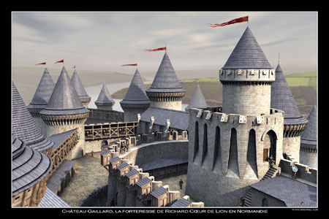
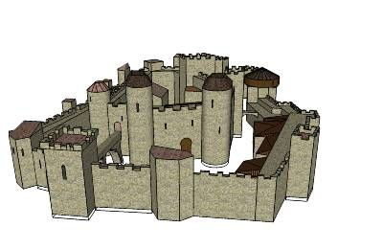
1.GENERATEUR DECHÂTEAU FORT
Le projet s’attachera à la génération procédurale de modèles 3D représentant des châteaux-forts, en se basant sur une étude préliminaire des caractéristiques architecturales de telles bâtisses.
Le projet devra implémenter:
La génération aléatoire du modèle 3D en fonction de divers paramètres (à définir suite à l’étude architecturale)
La visualisation du modèle 3D
Bonus :
Texturer le château
Générer les textures
Animer le Château

Slide 45
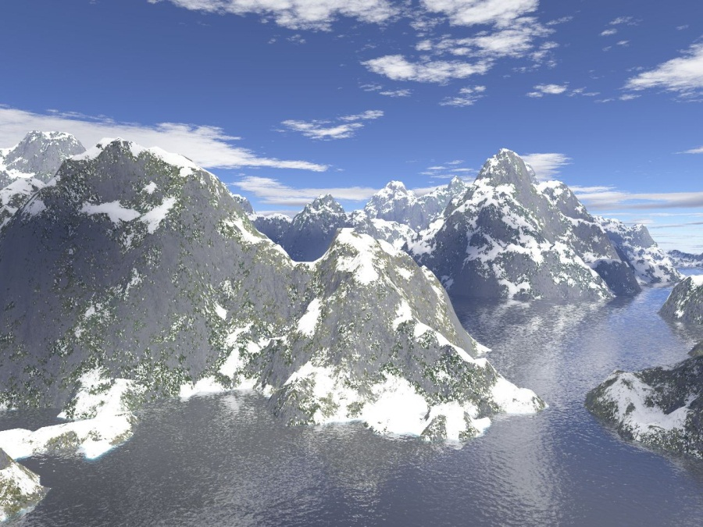
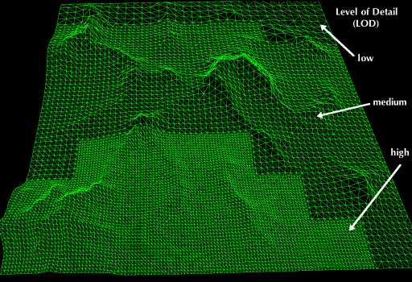
2.GENERATEUR DE TERRAIN
On souhaite modéliser automatiquement un environnement extérieur réaliste qui pourrait servir de base pour le décor d’un jeu.
Le projet devra implémenter:
La génération (aléatoire selon paramètres) du modèle 3D de terrain à partir d’une méthode de génération choisie
La visualisation, navigation et la mise en place d’une stratégie de subdivision spatiale
Bonus :
Affichage de textures
Effets spéciaux :nuages, eau, météo
Génération d’une flore

Slide 46
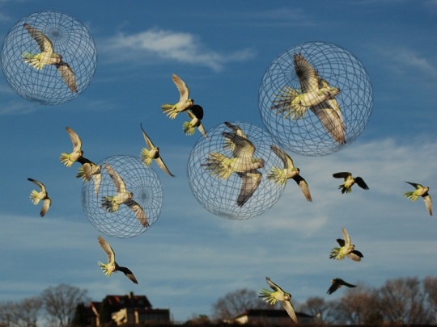
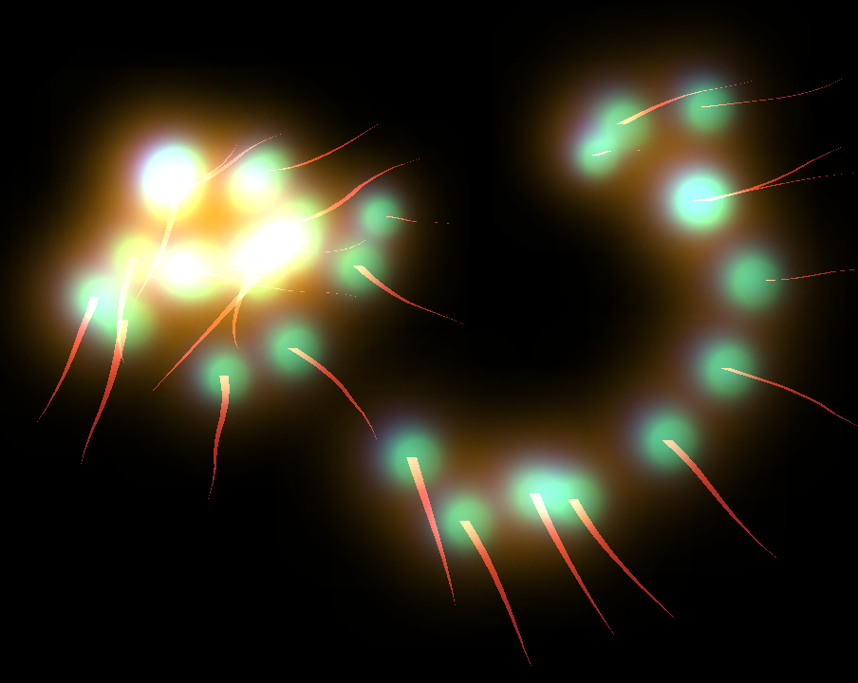
3.SIMULATEUR DE VOL D’OISEAU
On souhaite visualiser le comportement de groupe d’un ensemble d’acteurs soumis à différents stimuli (à définir par les étudiants) dans un environnement contraint (obstacles, topologie, etc…)
Le mini-projet devra implémenter:
La visualisation 2D ou 3D des acteurs et de l’environnement
L’animation des stimuli et des acteurs dans l’environnement
Bonus :
édition interactive des stimuli
Modélisation de plusieurs comportements

Slide 47


4. FEU D’ARTIFICE
Le projet s’attachera à la simulation/visualisation réaliste en temps réel d’un feu d’artifice.
L’implémentation devra comprendre:
Le rendu d’un script prédéfini (environ 10 secondes)
Au moins 3 types différents de comportement réaliste (physique) des fusées
Un système simple de script
Bonus:
Générer les effets sonores
Adapter l’éclérage de la scène en fonction des bombes

Slide 48
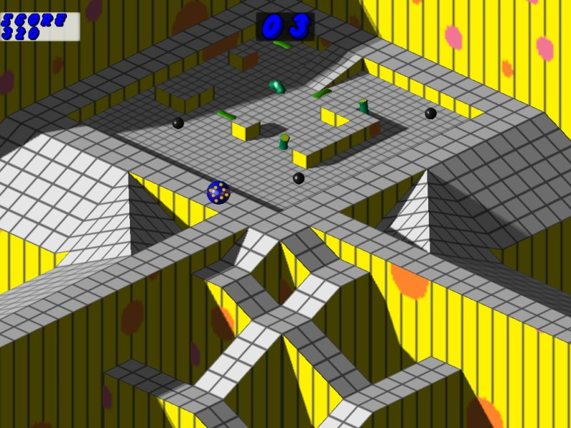
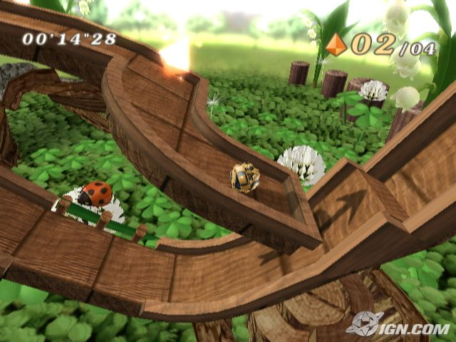
5. MARBLE MADNESS
Le projet devra recréer un niveau jouable 3D inspiré du jeu « Marble Madness ».
Une grande attention sera portée au gameplay.

Slide 49
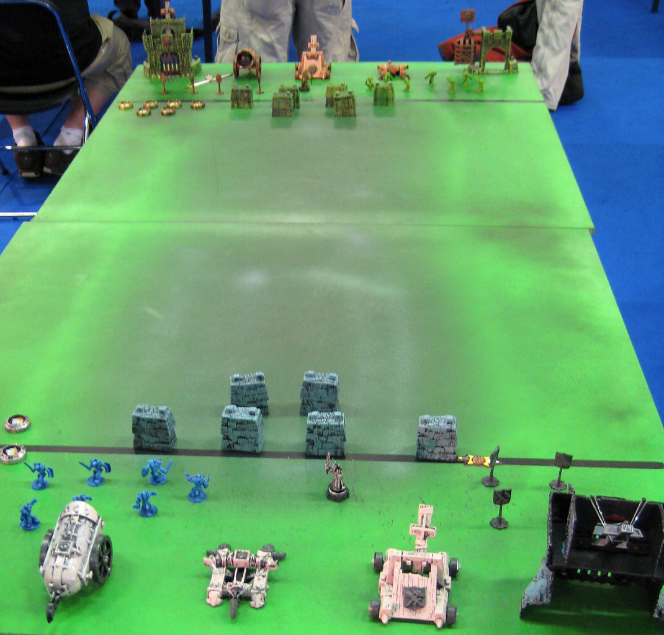
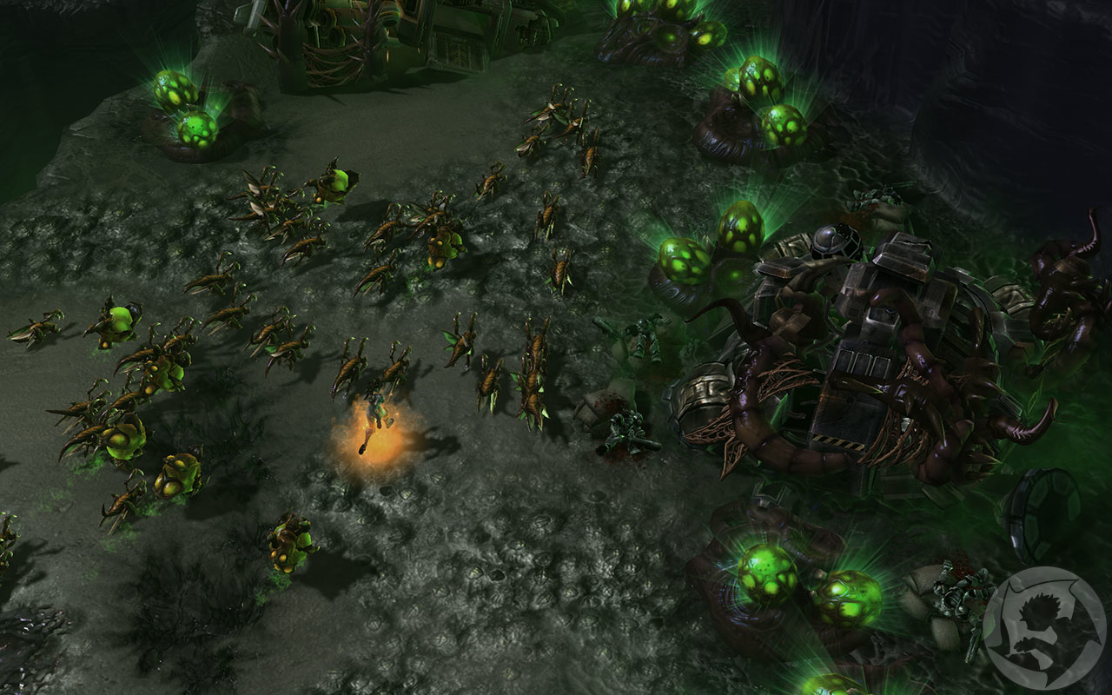
6. JEU DE STRATEGIE
Le projet devra recréer une démo jouable d’un jeu de stratégie orienté combat.
Dans ce projet, deux équipes s’affronteront : une piloté par le joueur et une piloté par une IA.
Chaque unité devra posséder une conscience propre.
La gestion des déplacements sera effectuée par des algorithmes de recherche de type A*.
Une grande attention devra être porté sur la partie IA. Le rendu pourra être effectué en 2D.

Slide 50
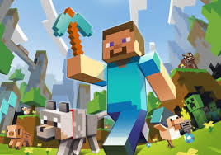
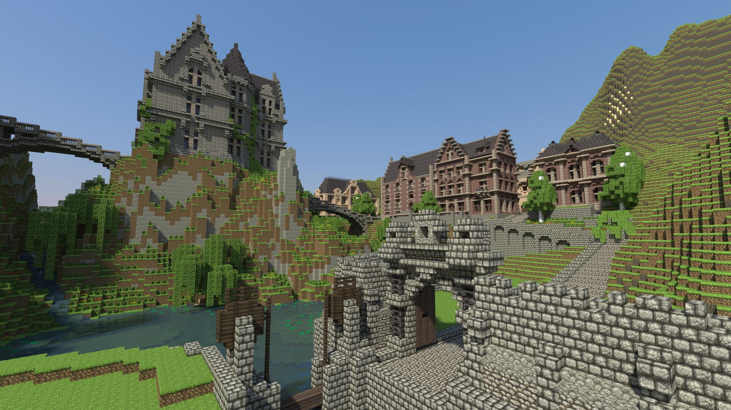
7. MINECRAFT
Le projet devra recréer un niveau jouable 3D inspiré du jeu « Minecraft ».
La carte devra être générée aléatoirement et posséder plusieurs écosystèmes.
Un certain nombre d’actions devront être possibles par le joueur (creuser, construire)
Il sera nécessaire d’animer les NPC.
Une grande attention sera portée à la gestion de la scène.

Slide 51
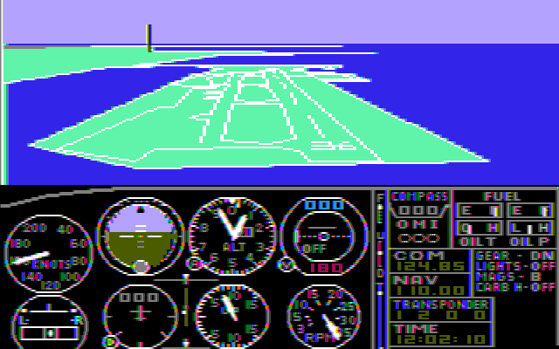
8. SIMULATEUR DE VOL
Réaliser un simulateur de vol en avion dans un univers infini.
Il faudra proposer des méthodes intuitives pour le contrôle des vitesses et des accélération dans les trois directions.
Il faudra gérer simultanément les défilement du décor, et les mises à jour du tableau de bord.

Slide 52
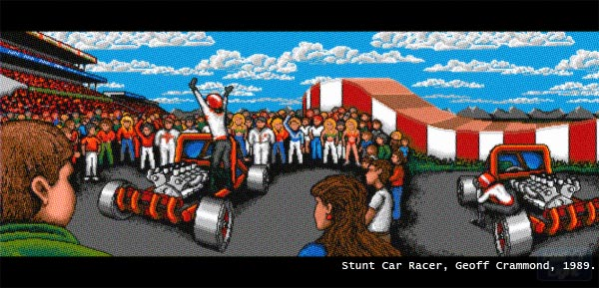
9.COURSE DE VOITURES
Réaliser un jeu de course de voiture en caméra subjective, dans le style
du jeu « stunt car racer », en gérant les déplacements, vitesses et accélérations du véhicules. Une attention particulière devra être apportée à la gestion des collisions entre le véhicule et le décor

Slide 53
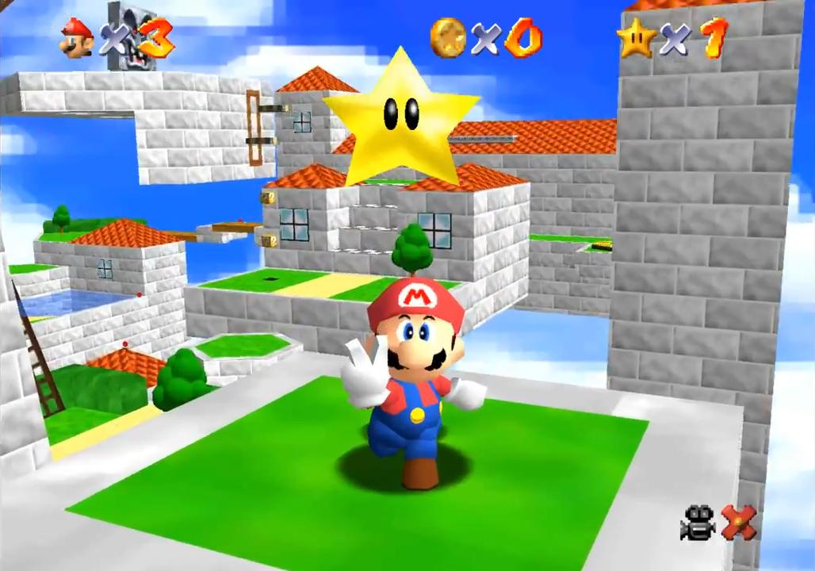
10.JEU DE PLATEFORME
Réaliser un jeu de plateforme dans le style de Super Mario 64 ou Galaxy.
Il faudra en particulier mettre en œuvre les animations du personnage principal et leur contrôle par le joueur.

Slide 54
CONCLUSION
Et maintenant … premier TP
https://github.com/master-imagina/hmin317-tp1.git

